Slide 1
Næringar- og meltingarsjúkdómar barna
Fyrirlestrar 5. árs læknanema við Læknadeild Háskóla Íslands
Jóhanna Guðrún Pálmadóttir

Slide 2
Algeng vandamál
Kviðverkir
Starfrænir kvillar (kviðverkir, dyspepsia, IBS, magamígreni)
Niðurgangur
Celiac sjúkdómur
Toddler´s diarrhea
Bakflæði
Einkenni eða sjúkdómur
Eosinophilic esophagitis
IBD
Hægðatregða

Slide 3
Mikilvæg fyrstu skref
Saga
Uppvinnsla
Skoðun

Slide 4

Starfrænir verkjakvillar í meltingarvegi

Slide 5
Biomedical model
Ríkjandi nálgun til skilnings á veikindum
Tvíþætt ályktun
  Sérhvert einkenni má rekja til einnar orsakar
  Sérhvert einkenni er annaðhvort af organískri orsök (sýnilegt, mælanlegt) eða af starfrænum toga (ósýnilegt, ómælanlegt)
Mælanlegur sjúkdómur í hávegum hafður
Starfrænn sjúkdómur talinn léttvægari

Slide 6
Biopsychosocial model
Kynnt á 8. áratugnum
Markmið að skilja og meðhöndla vanheilsu frekar en markmið sé að greina ákveðinn sjúkdóm
Einkenni talin þróast af margþættum orsökum en ekki vegna ákveðins sjúkdóms
Einkenni geta tengst eðlilegu ástandi eða þroskastigi, geðröskunum, starfrænum kvilla, félagslegum aðstæðum.

Slide 7
Kviðverkir hjá börnum
Algengi svipað milli landfræðilega og félagslega ólíkra svæða í heiminum
Allt að 35% barna á skólaaldri hafa kviðverki í hverri viku
  Um þriðjungur uppfyllir greiningarskilmerki fyrir starfrænan verkjakvilla

Slide 8
Almenn líðan barna með kviðverki
Kviðverkir oft tengdir kvíða og þunglyndi
Kviðverkir draga verulega úr lífsgæðum
  Svipar til áhrifa bólgusjúkdóma í þörmum og ristli á lífsgæði barna

Slide 9
Stórt vandamál
Aukinn áhugi á að skýra vandann frekar
Starfrænir kvillar eru ekki fyllilega útskýrðir
Margþætt vandamál
Miðlæg úrvinnslu taugakerfis á fyrirbærinu og áhrif annarra þátta
erfða
lífeðlisfræði
sálrænna viðbragða
félagsaðstæðna og umhverfis
varnarviðbragða einstaklings

Slide 10
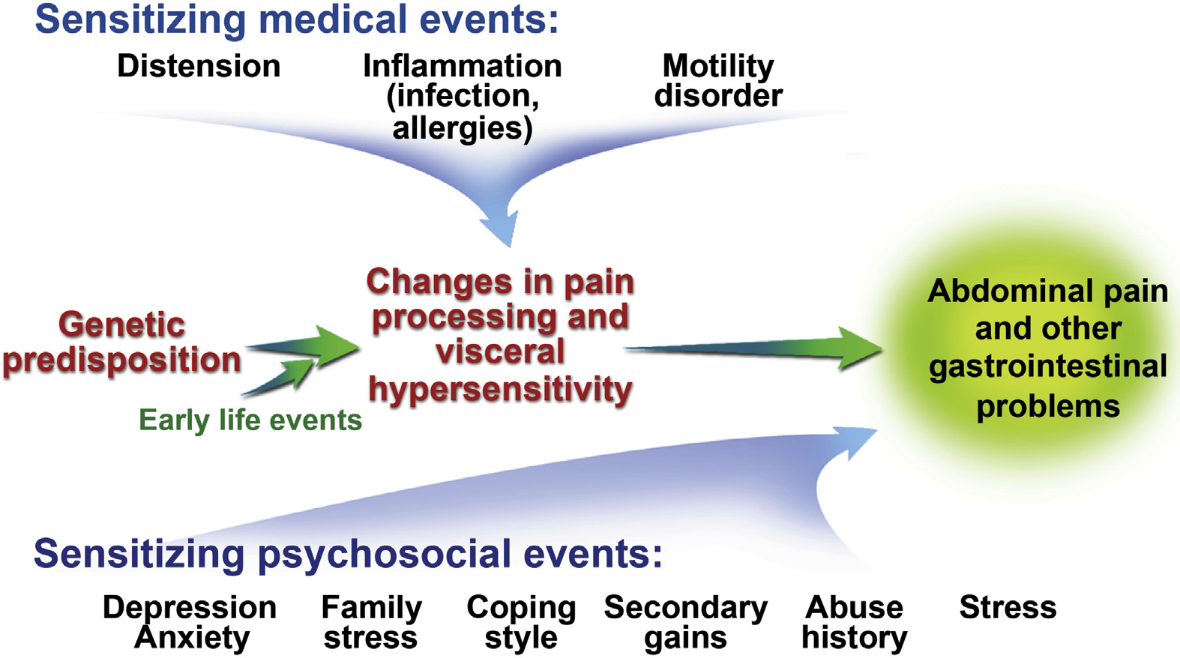
Pathophysiology of functional abdominal pain disorders.
Visceral hyperalgesia leading to disability is shown as the final outcome of sensitizing medical factors that are superimposed on a background of genetic predisposition and early life events.
May 2016 FGIDs in Children and Adolescents 1461CHILD/ADOLESCENT

Slide 11
Erfðir og umhverfi
Áhrif erfða talin fremur væg
Lært atferli getur spilað jafnstórt eða stærra hlutverk en erfðir
Aukið algengi í vissum fjölskyldum
  Umhverfi, uppeldi, mataræði, microbiome, áföll
  Lærð viðbrögð við einkennum og hegðun í veikindum

Slide 12
Uppeldi og umhverfi
Börn fólks með IBS og börn sem koma úr fjölskyldum með aukna tíðni veikinda
  Almennt meiri einkenni frá meltingarfærum og utan meltingarvegar
  Fleiri veikindadagar og læknisheimsóknir
Viðbrögð foreldra eru jákvæð styrking við veikindahegðun
  Tíðar spurningar um líðan
  Aukin athygli
  Leyfi til að sleppa skóla og tómstundum
Ótti foreldra eykur áhyggjur barna vegna eðlilegra líkamlegra skynjana eða smávægilegra einkenna sem leiðir til versnunar á einkennum

Slide 13
Geðraskanir
Klínískar rannsóknir sýna fram á tengsl kvíða og þunglyndis við starfræna kvilla í meltingarvegi
Alvarlegri kvíði og þunglyndi leiðir til þess að einkenni vara lengur
Kvíði kann að vera til staðar á undan kviðverk en beinir frekari athygli að verknum og getur leitt til erfiðleika við að takast á við verkinn
Þunglyndiseinkenni koma mögulega frekar í kjölfar verkja

Slide 14
Atburðir snemma á lífsleið
Óþroskað taugakerfi í mótun viðkvæmt fyrir áreiti og áföllum
Líkamleg og sálræn streita snemma á ævinni
  Langvinn áhrif á þroska miðtaugakerfis, viðbrögð við streituvöldum og sársaukaskyn
  Getur varað fram á fullorðinsár
  Fyrirburar og veikir nýburar áhættuhópur
Hyperalgesia
Allodynia

Slide 15
Hlutverk sýkinga
Stór hluti tilfella Irritable Bowel Syndrome kemur í kjölfar acute gastroenteritis
Bólga, gegndræpi, breytingar á þarmaflóru
Bakteríusýkingar best rannsakaðar
Sníkjudýr, veirur og amöbusýkingar einnig líklegar orsakir
Algengara meðal stúlkna en drengja
Óskýrt hvers vegna svæði með mismunandi tíðni sýkinga hafa svipaða tíðni starfrænna verkja

Slide 16
Mataræði
Einkenni í vissum starfrænum kvillum tengjast máltíðum
Sjálfgreint fæðuóþol
  Tengt verri einkennum og verri lífsgæðum
Mjólkurvörur
  Laktósaóþol eða ofnæmi ekki alltaf ástæða einkenna
Kolvetnarík fæða
  FODMAPS (Fermentable Oligosaccharides, Disacharides, Monosaccharides and Polyols)
  Sjá ibsdiets.org
Fiturík fæða

Slide 17
The Rome Foundation
Skilgreiningar gerðar af hópi sérfræðinga
  byggt á rannsóknum þar sem þær eru til
  byggt á áralangri reynslu margra sérfræðinga
Áður var starfrænn kvilli greindur þegar undirliggjandi sjúkdómar sem orsök einkenna höfðu verið útilokaðir
Nú hægt að styðjast við rannsóknir og greina starfræna kvilla samkvæmt einkennum

Slide 18
Sjaldan er ein báran stök
Starfrænir kvillar geta verið til staðar hjá einstaklingi með aðra kvilla í meltingarvegi sem ekki eru af starfrænum toga
Mismunandi starfrænir kvillar geta verið til staðar hjá sama einstaklingi

Slide 19
Functional Gastrointestinal Disorders in Neonates and Toddlers
G1. Infant regurgitation disorders
G2. Infant rumination syndrome
G3. Cyclic vomiting syndrome
G4. Infant colic
G5. Functional diarrhea
G6. Infant dyschezia
G7. Functional constipation

Slide 20
Functional Gastrointestinal Disorders -Children and Adolescents
H1. Functional nausea and vomiting disorders
  H1a. Cyclic vomiting syndrome
  H1b. Functional nausea and functional vomiting
  H1c. Rumination syndrome
  H1d. Aerophagia
H2. Functional abdominal pain disorders
  H2a. Functional dyspepsia
  H2b. Irritable bowel syndrome
  H2c. Abdominal migraine
  H2d. Functional abdominal pain not otherwise specified
H3. Functional defecation disorders
  H3a. Functional constipation
  H3b. Nonretentive fecal incontinence

Slide 21
Ábending fyrir frekari uppvinnslu
Fjölskyldusaga um IBD, Celiac sjúkdóm, maga- eða skeifugarnarsár
Viðvarandi verkur í hægri efri fjórðungi eða hægri neðri fjórðungi
Kyngingarörðugleikar
  Dysphagia
  Odynophagia
Viðvarandi endurtekin uppköst
Grunur um blæðingu frá meltingarvegi
Niðurgangur að næturlagi
Liðbólgur
Sjúkdómur við endaþarm
Óútskýrt þyngdartap
Truflun á vexti
Seinkun á kynþroska
Hiti af óþekktri orsök

Slide 22
Functional dyspepsia
Verður að uppfylla 1 eða fleiri truflandi einkenni að minnsta kosti 4 sinnum í mánuði:
1. Mettunartilfinning eftir máltíðir
2. Snemmkomin sedda
3. Verkur eða sviði í efri hluta kviðar sem ekki tengist hægðalosun
4. Eftir viðeigandi mat og uppvinnslu verða einkenni ekki skýrð fyllilega af öðru undirliggjandi vandamáli
Þarf að uppfylla skilmerki í 2 mánuði fyrir greiningu.

Slide 23
Irritable Bowel Syndrome
Verður að uppfylla öll skilyrði:
1. Kviðverkur minnst 4 daga í mánuði sem tengist einu af eftir farandi
  a. Hægðalosun
  b. Breytingu á tíðni hægðalosunar
  c. Breytingu á formi hægða
2. Hjá börnum með hægðatregðu batnar verkurinn ekki þó hægðatregða sé meðhöndluð
3. Eftir viðeigandi mat og uppvinnslu verða einkenni ekki skýrð fyllilega af öðru undirliggjandi vandamáli
Þarf að uppfylla skilmerki í 2 mánuði fyrir greiningu.

Slide 24
Irritable Bowel Syndrome
-undirflokkar
Tengt hægðamynstri
  IBS með hægðatregðu
  IBS með niðurgangi
  IBS með hægðatregðu og niðurgangi
  IBS ótilgreint

Slide 25
Abdominal migraine
Verður að uppfylla öll greiningarskilmerki í minnst tvö aðskilin skipti:
1. Skyndileg og endurtekin köst með svæsnum verk sem er periumbilical, í miðlínu eða dreifður, og varir 1 klst. eða lengur (verkur er alvarlegasta einkennið)
2. Vikur eða mánuðir líða á milli kasta
3. Verkurinn er verulega hamlandi og kemur í veg fyrir að barnið sinni athöfnum daglegs lífs
4. Hver sjúklingur sýnir dæmigert mynstur fyrirboða og einkenna sem geta verið ólík því sem gerist hjá öðrum
5. Önnur einkenni sem tengjast kviðverkjum:
  a. Anorexia
  b. Ógleði
  c. Uppköst
  d. Höfuðverkur
  e. Ljósfælni
  f. Fölvi
6. Eftir viðeigandi mat og uppvinnslu verða einkenni ekki skýrð fyllilega af öðru undirliggjandi vandamáli
Þarf að uppfylla skilmerki í 6 mánuði fyrir greiningu

Slide 26
Pathophysiology
-abdominal migraine
Abdominal migraine, Cyclic Vomiting Syndrome og mígren höfuðverkir hafa líklega sömu undirliggjandi pathophysiology
  Tímabundin einkenni sem vara ákveðinn tíma, dæmigerð einkenni fyrir hvern sjúkling, einkennalaus tími í lengri tíma
Börn með magamígreni og mígren höfuðverki hafa svipaða útleysandi þætti, einkenni tengd verknum og það sem linar einkenni
  Streita, þreyta, ferðalög
  Anorexia, ógleði, uppköst
  Hvíld, svefn
Bæði magamígreni og Cyclic Vomiting Syndrome geta þróast yfir í mígrenhöfuðverki þegar börnin eldast
Aukin virkni excitatory amino acids til staðar hjá fólki með mígren höfuðverki sem getur skýrt hvers vegna lyf sem auka magn g-aminobutyric acid hjálpa (antiepileptic)

Slide 27
Frekara mat til greiningar á magamígreni
Tengsl vissra fyrirboðaeinkenna og virkni lyfja sem hjálpa mígrenhöfuðverk styður greiningu
Þarf að útiloka sjúkdóma sem geta birst með svæsnum kviðverkjaköstum
  Intermittent small bowel obstruction (intussusception)
  Obstructive uropathy
  Endurtekin brisbólga
  Gallvegasjúkdómur
  Familial Mediterranian Fever
  Efnaskiptasjúkdómar eins og acute intermittent porphyria
  Geðræn vandamál

Slide 28
Meðferð magamígrenis
Ákvarðast af tíðni og alvarleika kasta og þeim áhrifum sem þau hafa á barnið og fjölskyldulífið
Einkennameðferð
  Verkjalyf, ógleðilyf eftir þörfum, hvíld
Fyrirbyggjandi meðferð
  Amitriptyline, propranolol, cyproheptadine, antiepileptics, coenzyme Q10, levocarnitine.

Slide 29
Functional abdominal pain not otherwise specified
Verður að uppfylla öll skilyrði að minnsta kosti 4 sinnum í mánuði:
1. Kviðverkjaköst eða samfelldir kviðverkir sem ekki eiga sér eingöngu stað í tengslum við aðra atburði (t.d. máltíðir, menses)
2. Uppfyllir ekki greiningarskilmerki fyrir Irritable Bowel Syndrome, functional dyspepsia eða abdominal migraine
3. Eftir viðeigandi mat og uppvinnslu verða einkenni ekki skýrð fyllilega af öðru undirliggjandi vandamáli
Þarf að uppfylla skilmerki í 2 mánuði fyrir greiningu.

Slide 30
Meðferð
Sýruhamlandi lyf í dyspepsia
Spasmalosandi lyf í IBS
Piparmyntuolía í IBS
Tricyclic antidepressants (kviðverkir, IBS, mígreni)
Selective serotonine reuptake inhibitors (kviðverkir, IBS)
Probiotica
Mataræði
Sálfræðimeðferð

Slide 31
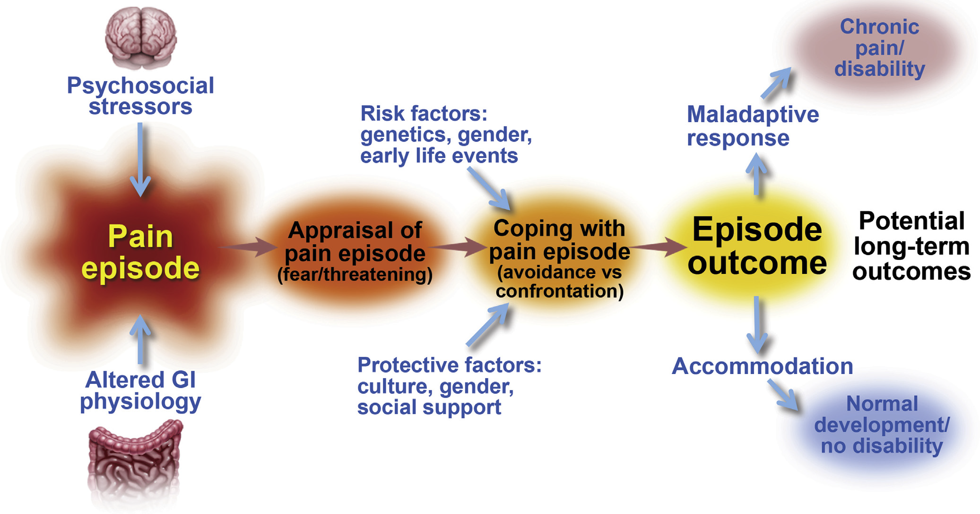
The appraisal of any pain episode experienced by a child may have significant impact on the child’s ability to cope effectively and accommodate to the pain, and consequently his or her normal function and development. In the presence of risk factors or when protective factors are less effective, the child may develop a maladaptive response leading to a state of chronic pain.

Slide 32
Algeng vandamál
Kviðverkir
Starfrænir kvillar (kviðverkir, dyspepsia, IBS, magamígreni)
Niðurgangur
Celiac sjúkdómur
Toddler´s diarrhea
Bakflæði
Einkenni eða sjúkdómur
Eosinophilic esophagitis
IBD
Hægðatregða

Slide 33
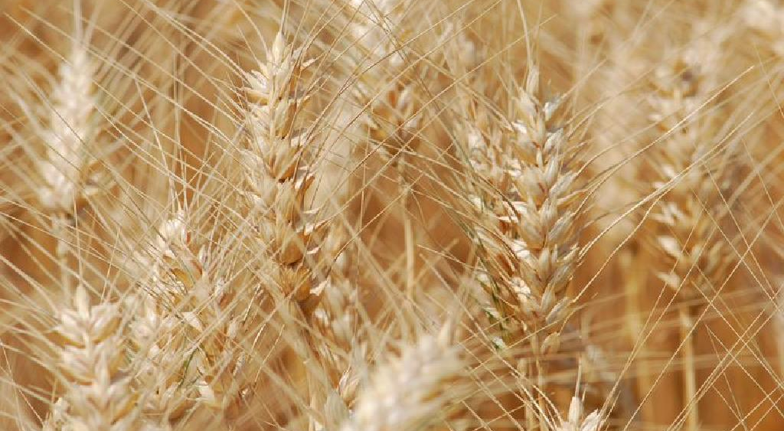
Celiac sjúkdómur

Slide 34
Celiac sjúkdómur
Gluten-sensitive enteropathy
Algengur bólgusjúkdómur í þörmum sem miðlað er af ónæmissvari í erfðafræðilega útsettum einstaklingum
Óþol fyrir gluteni og skyldum próteinum, einkum rúg og byggi, meðal erfðafræðilega útsettra einstaklinga

Slide 35
Faraldsfræði
Algengur sjúkdómur
0.5-1% fólks í vissum heimshlutum hafa Celiac sjúkdóm
Algengur í Evrópu og Bandaríkjunum
  Algengi meðal barna er 1:80 til 1:300 börnum
Kvenkyns einstaklingar um tvöfalt líklegri en karlkyns einstaklingar að fá sjúkdóminn
Celiac sjúkdómur er einnig algengur meðal fólks sem ekki er af Evrópskum uppruna þ.m.t. N-Afríku, Mið-Austurlöndum og S-Asíu
Human Leukocyte Antigen (HLA) genotýpur útsetja fyrir sjúkdómi meðal þeirra sem eru útsettir fyrir gluteni

Slide 36
Áhættuhópar
1. og 2. gráðu ættingjar einstaklings með celiac sjúkdóm
Down syndrome
DM týpa 1
Immunoglobulin A (IgA) skortur
Autoimmune thyroiditis
Turner syndrome
Williams syndrome
Juvenile chronic arthritis
Áhætta aukin um 3-10 falt sbr. við fólk almennt

Slide 37
Vefjaflokkun og erfðir
Yfir 99 % einstaklinga með celiac sjúkdóm hafa HLA DR3-DQ2 og/eða DR4-DQ8 vefjaflokkun
Um 40 % af fólki almennt hefur DR3-DQ2 og/eða DR4-DQ8 vefjaflokkun
Homozygote einstaklingar fyrir DR3-DQ2 eru í mestri áhættu á að fá celiac sjúkdóm
Nauðsynlegt að hafa annað hvort HLA-DQ2 eða DQ8 genotýpu til þess að fá celiac sjúkdóm en ekki gefið að viðkomandi fái sjúkdóminn

Slide 38
Aðrir mikilvægir þættir
Önnur gen talin skipta máli
Áreiti í umhverfinu getur komið sjáfsónæmisviðbragði af stað
  Fyrri iðrasýking
    Rotaveira
    Enteroveira

Slide 39
Næring ungbarna
Tímasetning á innleiðingu glutens
  Æskilegt að gefa ekki gluten fyrir 4ra mánaða aldur eða mikið seinna en eftir 7 mánaða aldur
  Magn glutens getur skipt máli
    Því meira magn í fyrstu því meiri áhætta hjá erfðafræðilega útsettu barni

Slide 40
Áhrif á meltingarveg
Bólga í slímhúð proximal hluta smágirnis sem miðlað er af ónæmissvari gegnum gliadin-reactive T-frumur
Villous atrophy
Crypt hyperplasia
Skert frásog
Meltingaróþægindi

Slide 41
Greining
Celiac serology
  Total IgA og Tissue Transglutaminase IgA æskilegt skimpróf
  Önnur próf
    Endomyseal antibody, deamidated gliadin antibody
  Títer sem byggir á IgG einungis notaður þegar IgA er undir viðmiðunarmörkum og IgA títer getur ekki hækkað
Speglun efri hluta meltingarvegar með sýnatöku
  Má sleppa ef TTG IgA er verulega hár

Slide 42
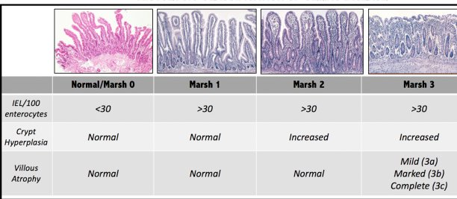
Marsh classification

Slide 43
Einkenni celiac sjúkdóms
Merki um skert frásog
Steatorrhea
Þyngdartap
Járnskortur, vítamínskortur
Önnur meltingareinkenni
Hægðatregða
Kviðverkir
Önnur einkenni
Vöxtur og þroski
Taugakerfiseinkenni
Lifrarsjúkdómur
Útbrot
Dermatitis herpetiformis
Glerungsgallar í fullorðinstönnum
Metabolic bone disease
Liðbólgur, liðverkir
Cardiomyopathy

Slide 44
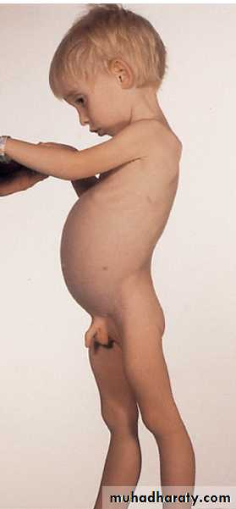
Skert frásog
Tímabundinn ensímskortur
Þaninn kviður
Gluteal wasting

Slide 45
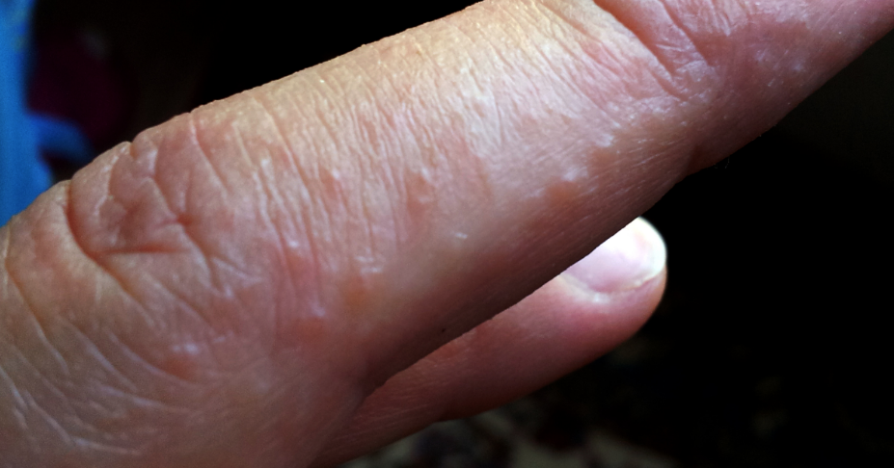
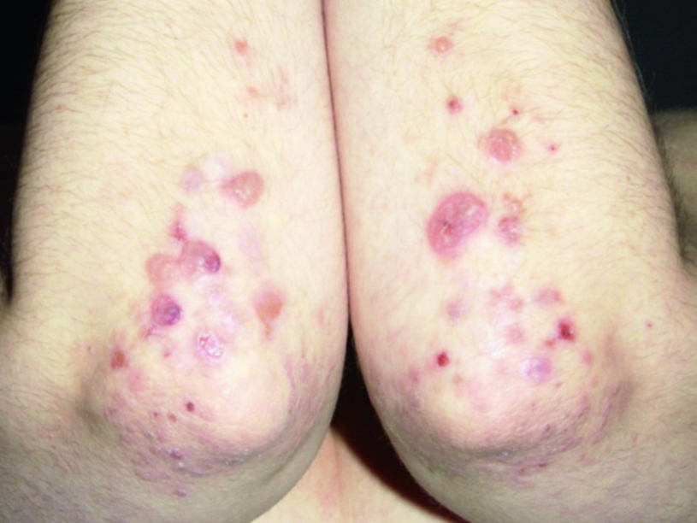
Dermatitis herpetiformis

Slide 46
Meðferð
Gluten frítt fæði ævilangt og gluten frír lífsstíll
  Leiðir til þess að einkenni ganga til baka
  Endurnýjun heilbrigðrar slímhúðar
  Dregur úr áhættu á langtíma fylgikvillum eins og intestinal lymphoma

Slide 47
Non-celiac gluten sensitivity (NCGS)
Einkenni sem einstaklingur tengir inntöku glutens
Serologia og histologia sýna engin merki um celiac sjúkdóm
Einkenni ekki alltaf augljóslega tengd gluteni eingöngu

Slide 48
Langvinnir bólgusjúkdómar í meltingarvegi
Inflammatory Bowel Disease

Slide 49
Mikilvægt atriði
Klínísk einkenni Crohn´s sjúkdóms
Langvinn perianal einkenni geta verið snemmkomin merki um Crohn´s sjúkdóm
Ófullnægjandi vöxtur barns án annarra einkenna getur verið merki um Crohn´s sjúkdóm
Endurtekin munnsár geta verið einkenni Crohn´s sjúkdóms
Skilja áhættuþætti fyrir IBD (uppruni, ættarsaga)
Þekkja áhættuþætti fyrir ristilkrabbameini meðal sjúklinga með sáraristilbólgu
Langvinnir lifrarsjúkdómar geta verið til staðar í sáraristilbólgu

Slide 50
Bólgusjúkdómar í þörmum og ristli
Crohn’s sjúkdómur
Allur meltingarvegurinn
Transmural granulomatous bólga
Ekki alltaf samfelld bólga
Dreifing
  Ileocolitis
  Smágirni
  Ristill eingöngu
  Magi og skeifugörn
Sáraristilbólga
Eingöngu ristill
Yfirborðslæg sár
Dreifing
  Distal → proximal
  Endaþarmur → Allur ristill
Ótilgreindur bólgusjúkdómur
IBD unclassified
Langvinnur bólgusjúkdómur
  Hvorki Crohn´s né sáraristilbólga

Slide 51
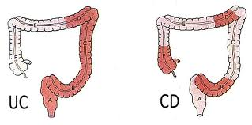
Dreifing sjúkdóms
Ulcerative colitis (UC)
Crohn’s disease (CD)

Slide 52
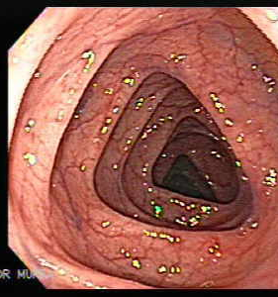
Eðlileg slímhúð ristils

Slide 53
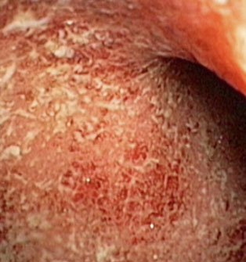
Sáraristilbólga
Yfirborðslæg sár

Slide 54
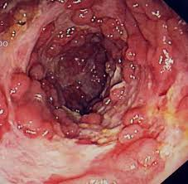
Crohn’s sjúkdómur
Transmural bólga

Slide 55
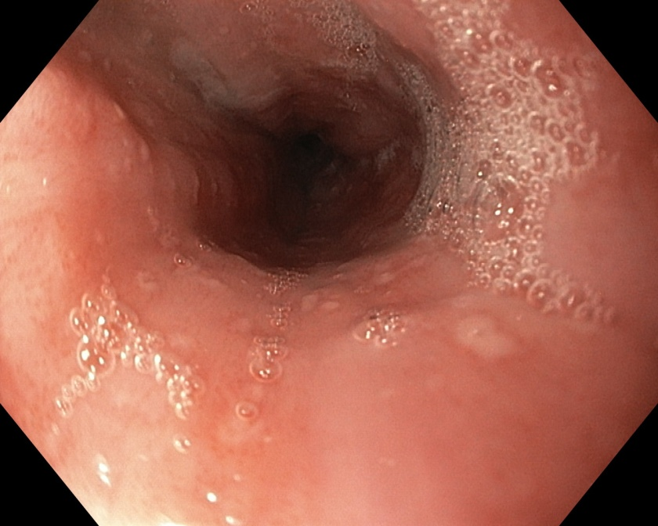
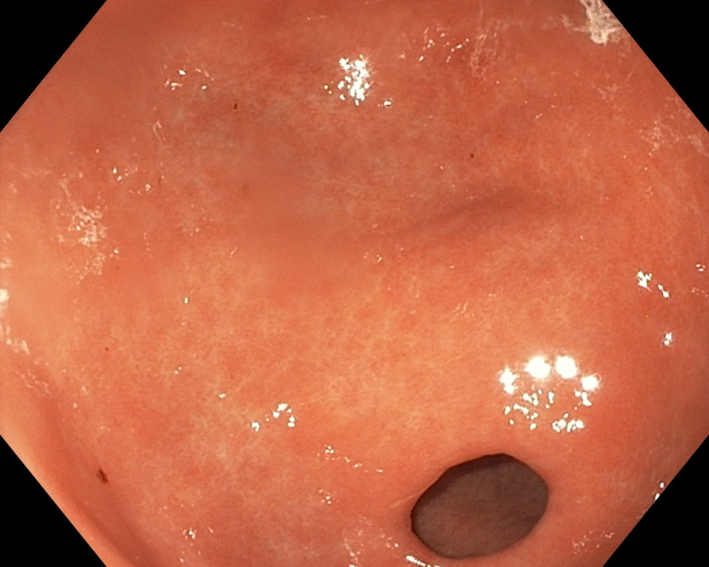
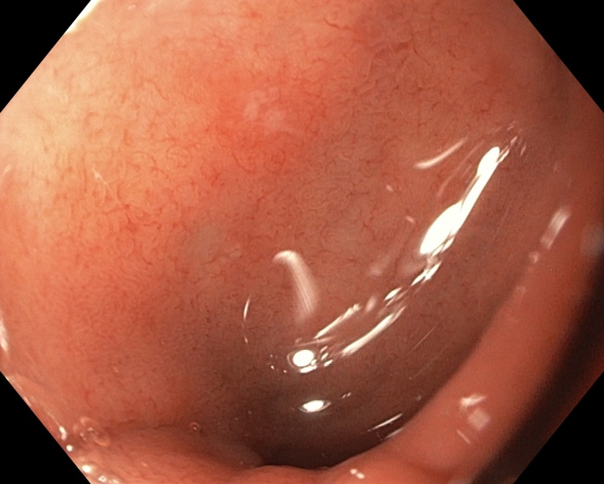
Crohn´s sjúkdómur - magaspeglun

Slide 56
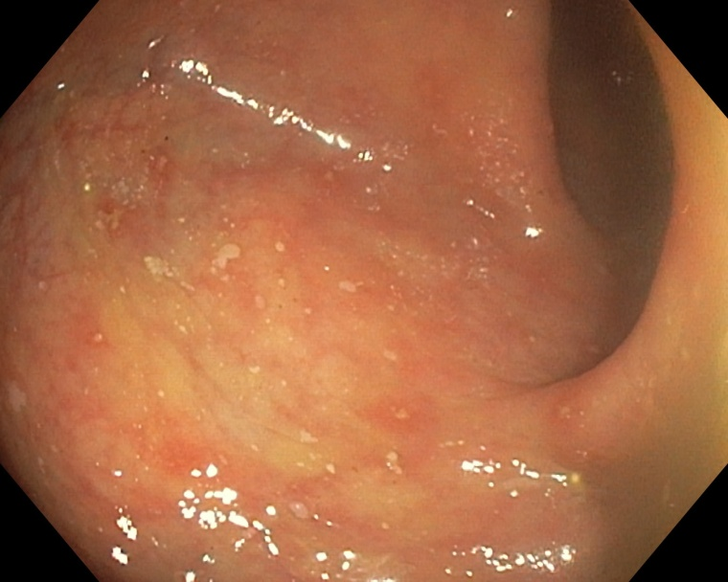
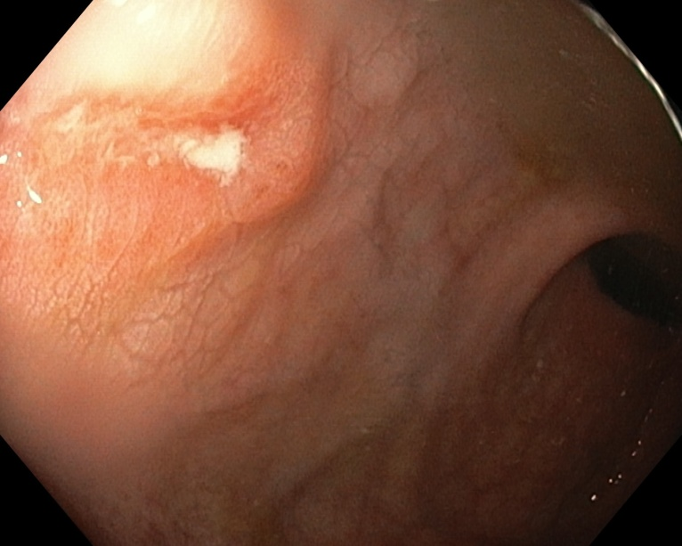
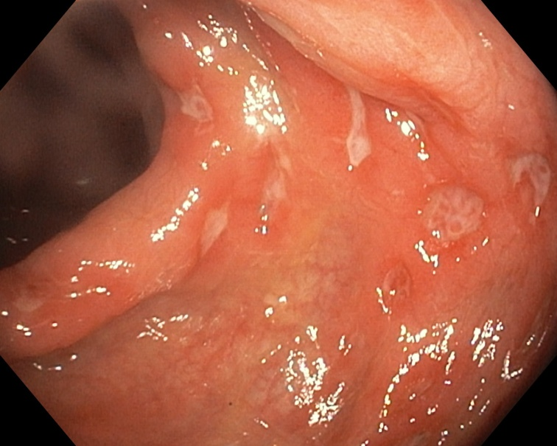
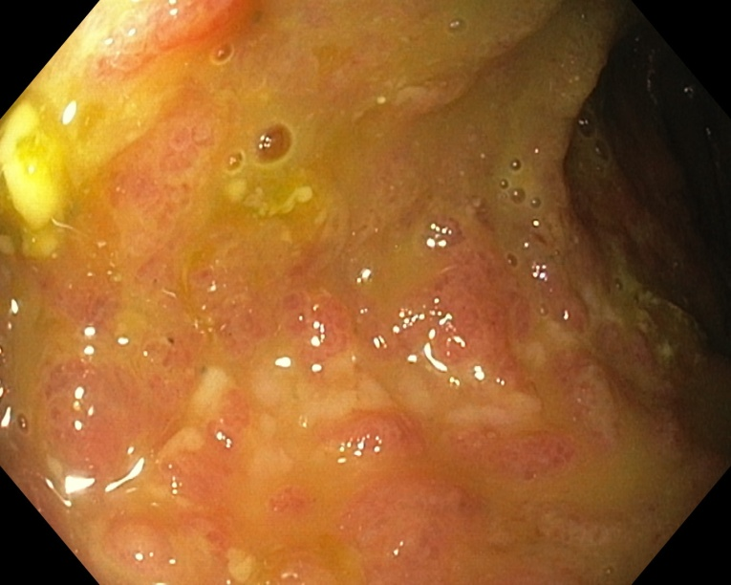
Crohn´s sjúkdómur - ristilspeglun

Slide 57
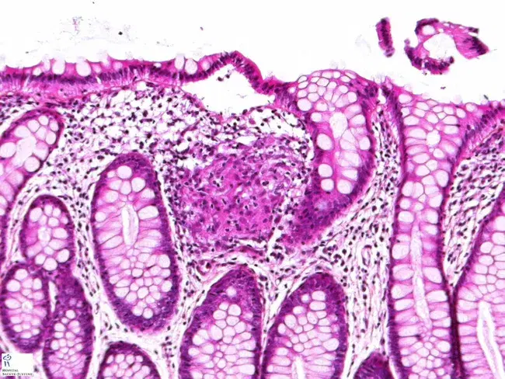
Vefjameinafræði – Crohn‘s sjúkdómur
Webpathology.com

Slide 58
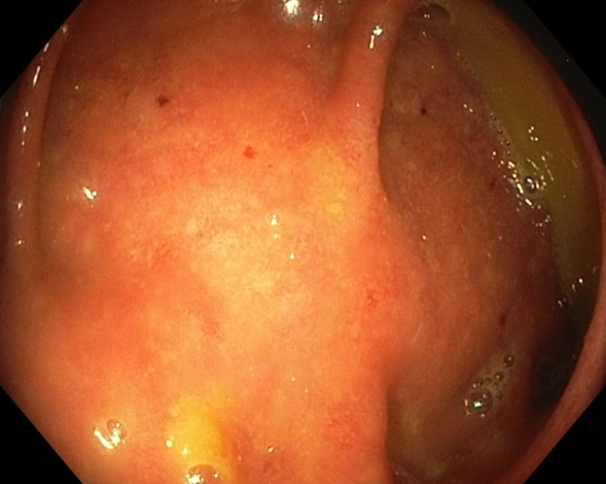
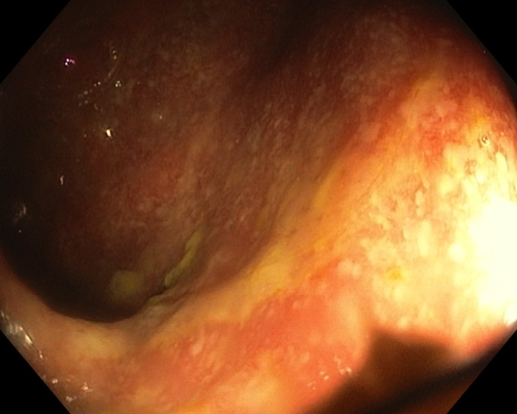
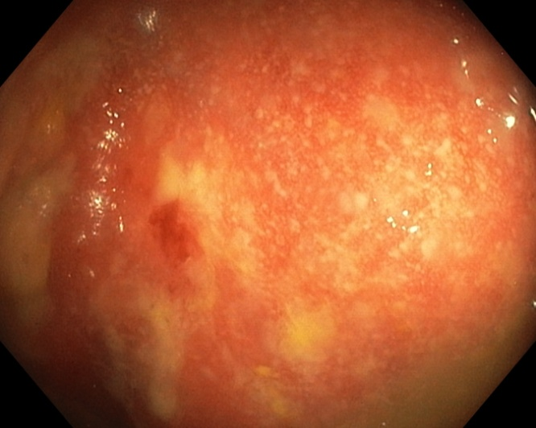
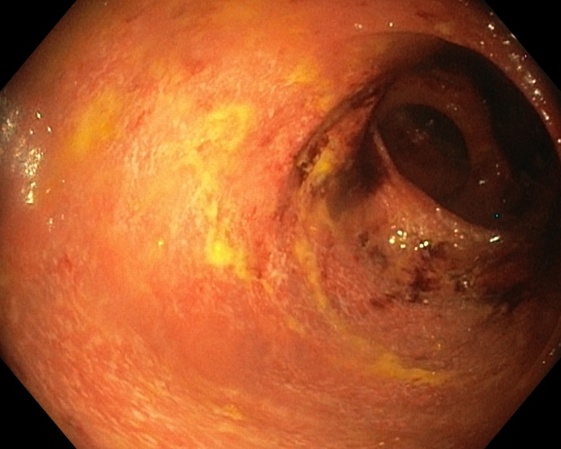
Sáraristilbólga

Slide 59
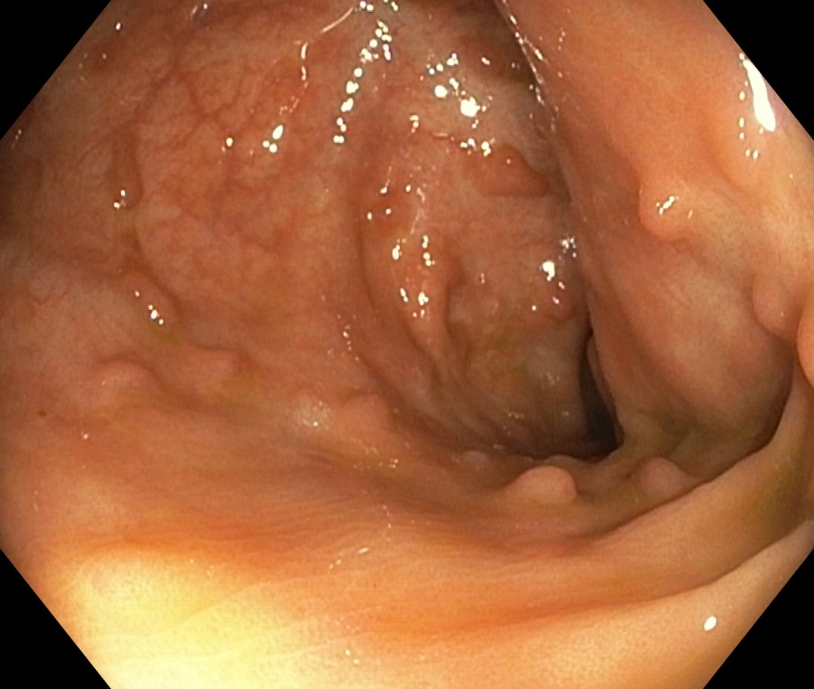
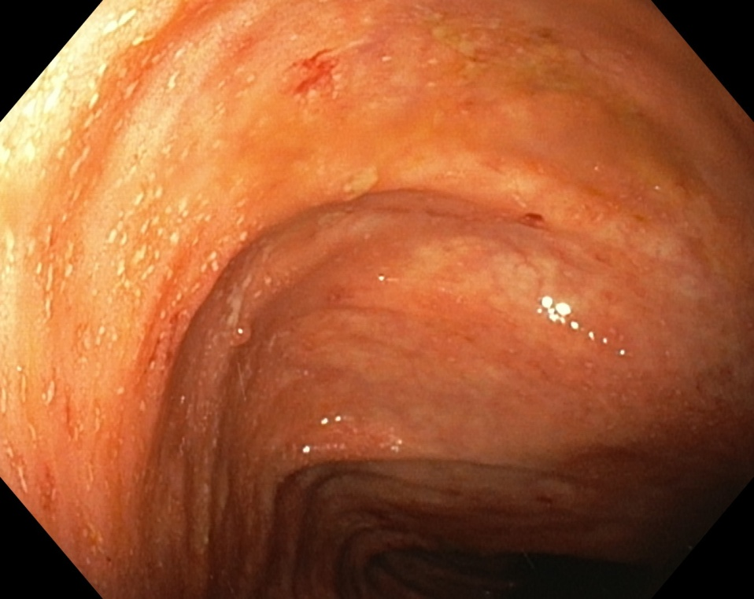
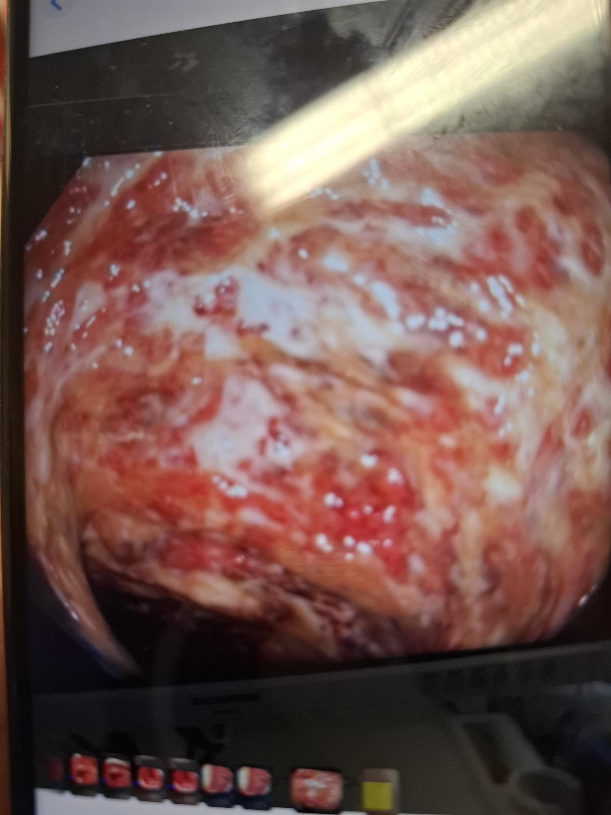
Sáraristilbólga - svæsin
Við greiningu
Ári frá greiningu - pseudopolyps
Ári frá greiningu – virk bólga

Slide 60
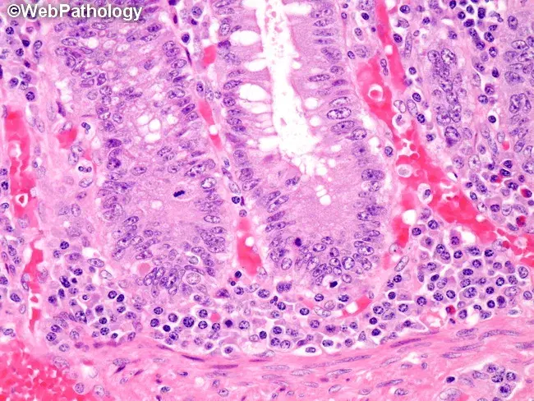
Vefjameinafræði - sáraristilbólga

Slide 61
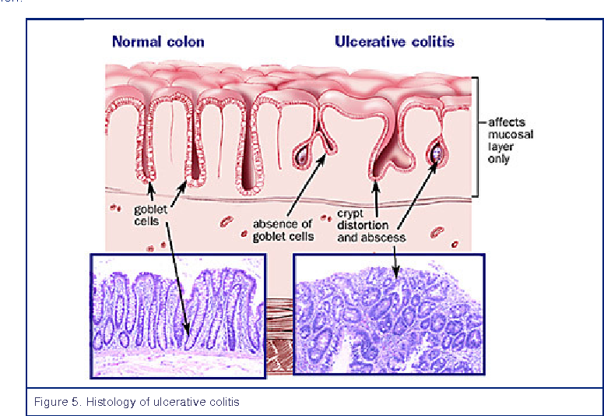
Vefjameinafræði - sáraristilbólga

Slide 62
Faraldsfræði IBD meðal barna
Vaxandi nýgengi og vaxandi algengi
Landfræðilega minni breytileiki (geographic convergence)
Vaxandi sjúkdómsbyrði í löndum sem áður höfðu lágt nýgengi
Nýgengi er hæst í N-Evrópu og N-Ameríku
Nýgengi lægra í S-Evrópu, Asíu, Mið-Austurlöndum
Vaxandi nýgengi í Asíu, Latin America, A-Evrópu og öðrum löndum þar sem tækni og iðnaði fleygir fram

Slide 63
Aldur barna með IBD
Gögn frá stórri IBD skrá (multicenter)
Meðalaldur við greiningu var 10.3 ár
15% barna greindust fyrir 6 ára aldur
6% barna greindust fyrir 3ja ára aldur
48 % barna greindust milli 6-12 ára aldurs
37% barna greindust milli 13 og 17 ára
Ættarsaga jákvæð fyrir IBD meðal 29% sjúklinga
Sjúkdómur bundinn við ristil eingöngu (UC , CD, indeterminate) algengari meðal yngri barna undir 8 ára

Slide 64
Þróun á nýgengi IBD – frh.
Frá árinu 2000 – dagsins í dag
  Heimurinn færir sig í átt að aukinni hnattvæðingu vissra sjúkdóma
  Hæsta nýgengi í löndum þar sem innkoma er hærri áður
  Bilið minnkar og nýgengi eykst í áður fátækari löndum

Slide 65
Orsakir - Erfðir
  Sterkari þáttur í Crohn´s sjúkdómi en sáraristilbólgu
  Hundruð genaafbrigða
    autophagy, adaptiveimmunity, innate immunity
  Að eiga 1. gráðu ættingja með IBD eykur líkur á að fá sjúkdóminn um 30-100 falt miðað við áhættu almennt Afkvæmi tveggja einstaklinga með IBD hefur 33% líkur á að greinast með sjúkdóminn fyrir 28 ára aldur
  Systkini einstaklings með IBD hefur 5-10% líkur á að greinast með IBD á lífsleiðinni
  Mestar líkur milli eineggja tvíbura

Slide 66
Samspil erfða og umhverfisþátta
Erfðir einar og sér skýra ekki vaxandi nýgengi
Helsta kenningin til lengri tíma:
Erfðafræðileg útsetning og umhverfisþættir ásamt microbiome og vanstilltu ónæmiskerfi

Slide 67
Umhverfisþættir
Vestrænt mataræði
  Lítið magn trefja og ofurunnin matvæli
Sýklalyf
Þéttbýlisvæðing og minni útsetning fyrir örverum í umhverfinu
Úthverfamenning
Breytingar á næringu ungbarna
Efnahagsáhrif

Slide 68
Umhverfisþættir
Reykingar og óbeinar reykingar
  Auka hættu á Crohn´s en ekki sáraristilbólgu
  Versnun sáraristilbólgu hjá þeim sem hætta að reykja
Loftmengun
Hugsanlega D-vítamínskortur og aðrir lífsstílsþættir

Slide 69
Mataræði og IBD
Trefjar einkum úr ávöxtum og vissu grænmeti talið minnka hættu á Crohn´s sjúkdómi en ekki sáraristilbólgu
Heildarfituneysla, magn dýrafitu og fjölómettaðrar fitu tengd auknu nýgengi IBD
Hærri inntaka omega-3 og lægri inntaka omega-6 tengd lægri áhættu á Crohn´s sjd
Lítil D-vítamínneysla tengd aukinni áhættu á Crohn´s sjúkdómi. D-vítamínskortur er algengur meðal IBD sjúklinga.
Ýruefni og viðbætt efni hafa áhrif á microbiome. Ofurunnin fæða virðist auka líkur á IBD, einkum Crohn´s sjúkdómi.
Antigen í fæðu bólguhvetjandi

Slide 70
Áhrif erfðaþátta
Hundruð erfðabreytileika tengjast aukinni áhættu á IBD
NOD2 tengist sérstaklega Crohn's-sjúkdómi
  NOD2 gen hefur áhrif á getu innate ónæmiskerfisins til að þekkja bakteríuhluta og tempra bólguviðbragð
Innate immunity (ósérhæfð ónæmissvörun)
Gegndræpi þarmaslímhúðar
Autophagy
Adaptive immunity (sérhæfð ónæmissvörun)

Slide 71
Áhrif erfðaþátta frh.
Erfðaþátturinn virðist sterkari við IBD sem greinist í börnum en hjá fullorðnum
Very Early Onset IBD (VEO-IBD)
<6 ára, sérstaklega <2 ára
Hafa einþátta erfðasjúkdóma (monogenic disease) sérstaklega í huga
  IL-10 signaling defect, CGD, XIAP, IPEX, Wiscott-Aldrich, NEMO

Slide 72
Vanstillt ónæmiskerfi
Óeðlileg meðfædd og áunnin ónæmissvörun
Tapað þol gagnvart mótefnavökum og örverum í þörmum
Crohn's-sjúkdómur:
  Frumubundið ónæmi
  Th1/Th17 svörun
Sáraristilbólga:
  Humoral ónæmi
  Th2 svörun ekki lengur talin skýra bólguferli fyllilega

Slide 73
Microbiome
Dysbiosis
  Röskun á samsetningu örveruflórunnar algeng í IBD
  Minni fjölbreytni baktería og breytingar á efnaskiptaafurðum örvera
Óljóst hvort dysbiosis er orsök eða afleiðing bólgunnar eða hvort tveggja
Bólginn vefur skapar skilyrði fyrir anaerobic proinflammatory örverur til að þrífast og gagnlegar aerobic örverur deyja

Slide 74
Microbiome - frh.
Gagnlegar örverur gerja trefjar og prebiotics og mynda anti-inflammatory þætti sem næra slímhúðina.
Butyrate (SCFA) nærir þekjufrumur í ristilslímhúð og byggir upp gut barrier
Skaðlegar örverur sem valda bólgu fjölga sér mjög í versnun IBD
Anaerobic bakteríur úr munnflóru geta komist niður í þarma og hreiðrað um sig á byrjunarstigi IBD
Markmið að næra góðar anaerobic bakteríur og hefta ofvöxt bólgumyndandi örvera
Engin ein ákveðin „IBD-örveruflóra“

Slide 75
Þarmaveggurinn
Breytingar á heilleika þekju þarmaveggjarins og slímlagi
Aukin snerting milli örvera í þarmaflóru og ónæmiskerfisins
Röskun á þarmaveggnum gæti verið undanfari bólgu hjá einstaklingum í áhættu

Slide 76
Samantekt
Erfðafræðileg útsetning
↓
Röskun á þarmavegg og breytingar á örveruflóru
↓
Óeðlileg ónæmissvörun við örverum í þörmum
↓
Langvinn bólga í meltingarvegi
↓
Crohn's-sjúkdómur / sáraristilbólga

Slide 77
Einkenni um IBD
Kviðverkir
Niðurgangur (nætureinkenni)
Lystarleysi
Þyngdartap
Ógleði og uppköst
Skertur lengdarvöxtur
Perianal sjúkdómur
Blæðing frá endaþarmi
Endurtekin apthous sár
Dysphagia
Hiti
Extraintestinal einkenni
  Lifur, gallvegir
  Bris
  Húð
  Liðir
  Augu
  Nýru
  Æðakerfi
  Blóðmynd
  Bein
  Vöðvar

Slide 78
Uppvinnsla
Blóðprufur
  Blóðhagur
  CRP, sökk
  Transaminasar, GGT
  Albumin
  Ónæmisfræðileg uppvinnsla meðal barna <2 ára aldri
Saursýni
  Ræktanir, C diff toxin
  Calprotectin
  Hemoccult
Myndgreining
  Röntgenyfirlit (2 view, obstructive)
  MRI mjógirni eða perianal
  Ómskoðun
  (Skuggaefnisrannsókn)
  (CT)
Speglanir
  Maga- og ristilspeglun
  Capsule endoscopy

Slide 79
Markmið meðferðar
Næring
  Viðbótarnæring
  Sérhæfð næringarmeðferð
Lyf
  Innleiðing til að koma sjúkdómi í rénun
  Forðast fylgikvilla
  Viðhaldsmeðferð
Langtímamarkmið
  Styðja við eðlilegan vöxt og þroska (þ.m.t. kynþroska)
  Eðlilegur lífsstíll og daglegt líf
  Styðja við fullkominn bata slímhúðar og forða frekari skaða

Slide 80
Lyfjameðferð
Innleiðing
  Aminosalicylates
    Sulfasalazine
    Mesalamine
  Sýklalyf
  Exclusive enteral nutrition
  Sterar
    Prednisone
    Budesonide
  Líftæknilyf (anti-TNF lyf)
  Fecal transplant
Viðhaldsmeðferð
  Aminosalicylates
  Exclusive enteral nutrition
  Ónæmisbæling
    Methotrexate
    Thiopurines
  Líftæknilyf (anti TNF og önnur lyf)

Slide 81
Skurðaðgerð
Abscess
Stricture
Fistula
Diversion ostomy
Colectomy
Samlegðaráhætta yfir lengri tíma meðal barna
Fylgikvillar eru algengir
Há endurkomutíðni fylgikvilla
Minnkuð lífsgæði meðal barna sem þarfnast skurðaðgerðar

Slide 82
Viðbótarmeðferð
Einkenni Irritable Bowel Syndrome
Næring
  járn, fólat, B₁₂
  D-vítamín og önnur fituleysanleg vítamín
  Kalsíum
  Sink
Probiotica
Sálræn og félagsleg aðstoð

Slide 83
Hætta á illkynja sjúkdómum
Crohn’s sjúkdómur
  Aukin áhætta á illkynja sjúkdómum saman borið við heilbrigð börn
  Tengt sjúkdómnum beint (adenoma í smágirni eða ristli)
  Tengt meðferðinni (lymphoproliferative sjúkdómar, non-melanoma húðkrabbamenin, leghálskrabbamein, AML)
Sáraristilbólga
  Verulega aukin áhætta 10 árum frá greiningu þegar sjúkdómur er alvarlegur og vanmeðhöndlaður
  Áhætta á illkynja sjúkdómi tengt greiningu primary sclerosing cholangitis
  Aukin hætta á colorectal dysplasia og krabbameini meðal sjúklinga með PSC
  PSC og sáraristilbólga ásamt colorectal carcinoma eykur áhættu á cholangiocarcinoma

Slide 84
Osteopenia
Getur verið til staðar fyrir greiningu eða á þeim tíma sem barnið greinist
Vannæring
Skert frásog kalsíum
D-vítamínskortur
Hreyfingarleysi
Breytt líkamssamsetning, tap á fitu og grönnum líkamsmassa
Proinflammatory cytokine
Sterameðferð

Slide 85
Toddler´s diarrhea
Starfrænn niðurgangur meðal ungra barna

Slide 86
Skilgreining
Langvinnur niðurgangur eða lausar hægðir hjá annars heilbrigðu barni
Algengur kvilli
  Algengi frá 1-6 %
  Mögulega ofmetin tala vegna þess að börn uppfylla ekki greiningarskilmerki

Slide 87
Einkenni
Kemur fram frá 6 mánaða aldri og lagast um 4-5 ára
  Hægðalosun án verkja fjórum sinnum á dag
  Linar hægðir að morgni og verða lausari eftir því sem líður á daginn
  Hægðir geta innihaldið lítið melta fæðu og verið vatnskenndar
Versnun einkenna er stundum tengd veikindum eða álagi
Ekki hætta á þurrki eða vanþrifum

Slide 88
Meðferð
Fæði sem inniheldur mikið magn sykra eða annarra kolvetna getur verið orsök (osmótísk áhrif)
Önnur tilfelli svara ekki mataræðisbreytingum
Ekki þörf á uppvinnslu ef barn vex og þrífst vel og er almennt hraust
  Ekki sterk ábending fyrir breytingum á mataræði
  Þarf að hughreysta foreldra
  Útskýra eðlilegan sjúkdómsgang

Slide 89
Hægðatregða - Yfirlit
Faraldsfræði
Mismunagreining
  Starfrænn kvilli
  Undirliggjandi vandamál
Starfræn hægðatregða
  Greiningarskilmerki
  Meðferð

Slide 90
Algengar ástæður starfrænnar hægðatregðu
Breytingar á mataræði
  Brjóstamjólk, formúla, kúamjólk og föst fæða
Þroskaáfangar
  Koppaþjálfun
  Aukið sjálfstæði
Félagslegt umhverfi
  Mismunandi skólastig
  Áreiti, misnotkun

Slide 91
Faraldsfræði
Samantektarrannsóknir
  Algengi starfrænnar hægðatregðu almennt 12 til 14 % fyrir allan aldur
  Algengi starfrænnar hægðatregðu á fyrsta ári er 2.9% og eykst í 10.1% á öðru æviári
  Algengi í hámarki meðal barna sem er verið að venja af bleiu
Croffie JM. Pediatric Gastrointestinal Disease. Fourth ed; 2004.
Mugie SM, Benninga MA, Lorenzo CD. Epidemiology of constipation in children and adults: a systematic review. Best Pract Res Clin Gastroenterol, 25 (2011).
Turco R, Miele E, Russo M, et al.Early-life factors associated with pediatric functional constipation. J Pediatr Gastroenterol Nutr, 58 (2014).

Slide 92
Faraldsfræði
Starfrænn kvilli í yfir 90-95% tilfella
Jöfn dreifing meðal barna
  óháð kyni, félagslegum bakgrunni, fjölskyldustærð, röð í barnahóp, aldri foreldra
Drengir hafa hærri tíðni encopresis

Slide 93

Undirliggjandi sjúkdómar
Meðfædd missmíð á ristli eða endaþarmi
  Hirschsprung‘s sjúkdómur (ítaugun)
  Anal stenosis, anal atresia, ectopic anus
Áunnin þrengsli í ristli eða endaþarmi (NEC, IBD)
Meðfæddir gallar á mænu
  Spina bifida, meningomyelocele, sacral agenesis, tjóðurmæna
Taugasjúkdómar
Efnaskiptasjúkdómar
  Skjaldkirtilssjúkdómar
  Hypercalcemia
System sjúkdómar
  Cystic fibrosis
  Celiac sjúkdómur
Lyf

Slide 94
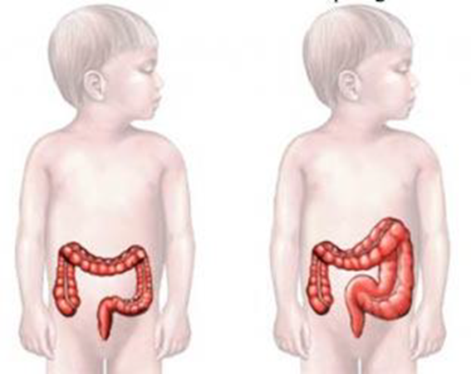
  Hirschsprung‘s sjúkdómur
Segmental colonic aganglionosis
  Ganglion frumur ekki til staðar í submucosal (Meissner) og myenteric (Auerbach) plexus í distal colon (og meira proximalt)
  Slaknar ekki á samdrætti
Nýgengi 1 af hverjum 5000 lifandi fæðingum
  Drengir:stúlkur 4:1
Tengsl við trisomy 21 og önnur litningafrávik
Mismunandi birting:
– Alvarleg veikindi, enterocolitis hjá ungbarni
– Þensla á kvið, erfiðleikar við inntöku, merki um obstruction
– Fecal impaction, vanþrif
Skoðun leiðir í ljós tóma rectal ampulla en síðan losnar loft eða fljótandi hægðir undir þrýstingi
Stutt segment eða ultra short segment Hirschprung´s sjúkdómur oft ekki greindur fyrr en seinna á lífsleiðinni
http://uvahealth.com/services/childrens-hospital/conditions-treatments/22828

Slide 95

Áhyggjuefni
Saga
Skoðun
Fósturhægðum ekki skilað innan 48 klst.
Hægðatregða á fyrsta mánuði eftir fæðingu
Litningagalli
Fjölskyldusaga um Hirschprung´s sjúkdóm (non-syndromic)
Mjóar hægðir
Blóð í hægðum án anal fissure
Vanþrif
Galluppköst
Hiti
Þaninn kviður
Ectopic anus
Óeðlilegur anal sphincter
Anal reflex eða cremasteric reflex ekki til staðar
Máttminnkun, lág vöðvaspenna eða minnkaðir reflexar í neðri útlimum
Sacral dimple
Hárbrúskur yfir hryggsúlu
Gluteal cleft óregla
Ör við endaþarm eða merki um áverka
Skjaldkirtill óeðlilegur við skoðun

Slide 96
Uppvinnsla
Saga og skoðun
Blóðrannsóknir
  Blóðhagur
  Calcium
  TSH/fT4
  Celiac skimun (total IgA og tissue transglutaminase IgA)
Myndgreining
  Röntgen yfirlit
  Skuggaefnisinnhelling (án úthreinsunar)
  MRI lumbosacral hryggur
  Röntgen transit rannsókn
Manometry
    Þrýstingur og skyn

Slide 97
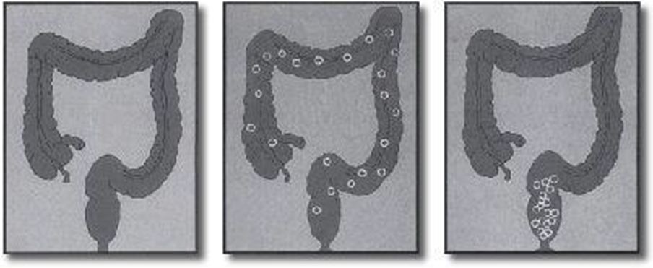
Transit rannsókn - flæðismæling
-Röntgenþéttir hringir gleyptir daglega í 6 daga
-Röntgenmynd á degi 7 metur flæði um ristil
-Eðlilegt að 80% hafi skilað sér út á degi 7
-Hringir dreifðir jafnt um ristil
→colonic inertia
Hringir safnast fyrir í endaþarmi
→vandamál tengt hægðalosun

Slide 98
Eðlileg tíðni hægðalosunar
Aldur | Tíðni
Ungbörn | 4 sinnum á dag (1-7 sinnum á dag)
2ja ára börn | 1.2 – 2 sinnum á dag
Börn frá 4ra ára aldri og fullorðnir | 3 sinnum í viku til 3 sinnum á dag
Croffie JM. Pediatric Gastrointestinal Disease. Fourth ed; 2004

Slide 99
Starfræn hægðatregða
Þroski
  Infant dyschezia
  Frávik í þroska og hegðun
Aðstæður
  Koppaþjálfun og salernisfælni
  Kynferðisleg misnotkun
Eðlislæg
  Colonic inertia eða “latur ristill”
  Erfðir
Litlar og þurrar hægðir
  Of lítil vökvainntaka
  Trefjasnautt mataræði
  Ónóg inntaka fæðu, vannæring

Slide 100
Starfræn hægðatregða
Virðist óháð
  kyni
  félagslegum aðstæðum
  mataræði á ólíkum svæðum
  menningaráhrifum
Líkleg orsök
  Almenn tilhneiging til að forðast hægðalosun af ótta við sársauka eða sérstakar aðstæður

Slide 101
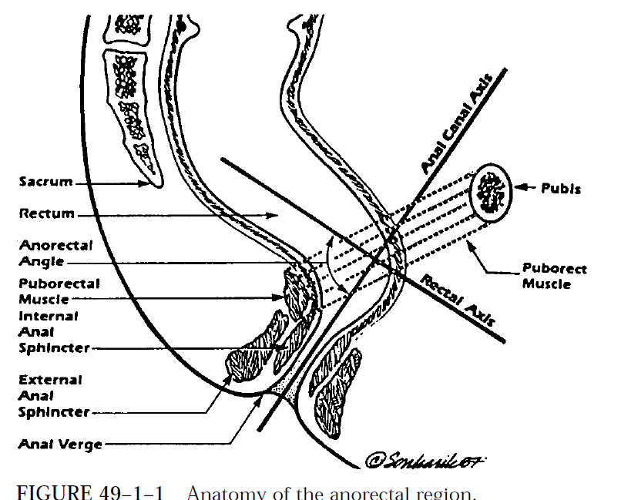
Stjórnun hægðalosunar
Hægðir í endaþarmi
  → Slaknar á internal anal sphincter
Ákvörðun
  Losa hægðir?
  Halda í sér?
Viljastýrð slökun
  → Puborectalis
  → External anal sphincter

Slide 102
Þegar barn heldur í sér
Slímhúð ristils frásogar meira vatn úr hægðum
Erfiðara verður að losa hægðir
Vítahringur
  Vaxandi þensla á endaþarmi
  Yfirflæði og hægðaleki
  Tap á skyni í endaþarmi
  Tap á eðlilegri tilfinningu og þörf til hægðalosunar
  Hægðasöfnun í endaþarm hægir á hreyfingum í efri hluta meltingarvegar
    Lystarleysi
    Þensla á kvið
    Kviðverkir

Slide 103
Encopresis
Barn 4ra ára eða eldra með endurtekna hægðalosun í buxurnar, viljastýrt eða óviljastýrt, þegar búist væri við að barnið ætti að nota salerni
Oftast tengt langvinnri starfrænni hægðatregðu og því að barnið heldur í sér
Erfitt viðureignar fyrir fjölskyldur

Slide 104
Rome IV greiningarskilmerki starfrænnar hægðatregðu fyrir börn < 4ra ára
Að minnsta kosti 2 skilyrði uppfyllt í minnst 1 mánuð
Hægðalosun tvisvar sinnum eða sjaldnar í viku
Saga um að halda í sér
Saga um sársaukafulla hægðalosun eða harðar hægðir
Saga um stórar eða sverar hægðir
Mikið hægðainnihald í endaþarmi (þreifing, myndrannsókn)
Ef barn er hætt að nota bleiu
  Barn missir hægðir að minnsta kosti einu sinni í viku
  Saga um sverar hægðir sem geta stíflað klósett

Slide 105
Rome IV greiningarskilmerki starfrænnar hægðatregðu fyrir börn > 4ra ára aldri
Að minnsta kosti 2 skilyrði uppfyllt að minnsta kosti einu sinni í viku í minnst 1 mánuð með ófullnægjandi skilmerkjum til greiningar á Irritable Bowel Syndrome.
Hægðalosun í klósett tvisvar sinnum í viku eða sjaldnar hjá barni með þroska á við 4ra ára eða eldri
Barn missir hægðir að minnsta kosti einu sinni í viku
Saga um ákveðna líkamsbeitingu og ákafan vilja til þess að halda í sér
Saga um harðar hægðir eða sársaukafulla hægðalosun
Mikið magn hægða í endaþarmi (þreifing, myndgreining)
Saga um stórar eða sverar hægðir sem geta stíflað klósett
Eftir viðeigandi klínískt mat og uppvinnslu verða einkenni ekki skýrð af öðru undirliggjandi ástandi.

Slide 106
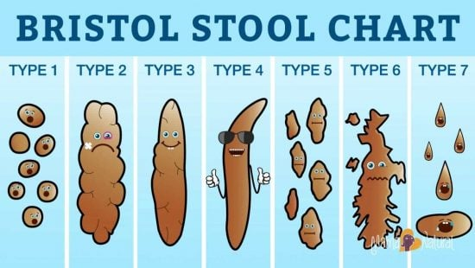

Slide 107
Meðferð
Úthreinsun í upphafi
Viðhaldsmeðferð
  Hægðamýkjandi lyf mikilvægust
  Stimulant laxative sem viðbótarmeðferð
  Reglulegar salernisferðir og svara kalli náttúrunnar
  Mataræði
Markmið að hægðalosun verði sársaukalaus
Meðferð varir mánuði eða ár

Slide 108
Úthreinsun
Polyethylene glycol um munn og rectal innhelling vökva eða lyfja jafnvirk til úthreinsunar
Meðferð um munn æskileg
  PEG 1 til 1.5 g/kg/dag í allt að 6 daga
Rectal meðferð nauðsynleg í völdum tilvikum
  Saline
  Mineral oil
  Phosphate soda
  Klyx (dókúsatnatríum og sorbitol)
  Glycerine (ungbörn)
  SMOG enema (saline, mineral oil, glycerine)

Slide 109
Hægðamýkjandi lyf
Osmótísk virkni
  Polyethylene glycol (Miralax, Movicol)
  Lactulose (Medilax)
  Sorbitol
  Magnesium
Lyfin mýkja hægðamassa þar til hann minnkar og barn ákveður að losa hægðir dögum eða vikum seinna
Viðhalda mjúkum hægðum í viðhaldsmeðferð

Slide 110
Stimulant laxative
Leiða til samdráttar og flýta för
  Senna (Senokot)
  Bisacodyl (Dulcolax)
Geta hentað í vel völdum tilvikum sem viðbótarmeðferð
Tachyphylaxis

Slide 111
Mataræði
Eðlileg inntaka vökva og trefja
  Ekki sýnt fram á gagnsemi þess að auka magn trefja og vökva umfram ráðlagðan dagskammt
Mjólk
  Má reyna að taka út hjá börnum með atopy sem ekki svara meðferð
Prebiotics og probiotic
  Ekki sýnt fram á nægjanlegan árangur til þess að hægt sé að mæla með þessu

Slide 112
Trefjar frh.
Fræðilega séð ætti trefjaríkt mataræði að koma í veg fyrir og meðhöndla hægðatregðu
Gildir ekki fyrir alla
Ástæða hægðatregðu skiptir máli
Trefjar geta aukið tíðni hægðalosunar án þess að hjálpa öðrum einkennum tengt hægðatregðu eins og verkjum, þenslu og vindgangi

Slide 113
Hegðun og atferli
Reglulegar salernisferðir
  Ekki of langar í hvert sinn
Mestar líkur á hægðalosun að morgni eða eftir máltíðir
Stuðningur undir fætur ef þeir ná ekki niður á gólf
  Meiri stuðningur til að hækka undir hnjám
Slökun grindarbotnsvöðva
  Blása sápukúlur eða blása á þar til gert leikfang

Slide 114
Vélindabakflæði

Slide 115
Vélindabakflæði
Bakflæði magainnihalds upp í vélinda
Eðlilegur atburður meðal heilbrigðra ungbarna, eldri barna og fullorðinna
Yfirleitt skammvinnt
  Veldur ekki einkennum eða skaða á vélindaslímhúð
Bakflæðissjúkdómur (gastroesophageal reflux disease, GERD)
  Bakflæði sem hefur í för með sér fylgikvilla eins og vélindabólgur og vanþrif

Slide 116
Hugtök
Regurgitation –
  Áreynslulaust bakflæði upp í oropharynx eða lengra
Vomiting
  Kröftug uppköst bakflæðis með hjálp kviðvöðva og þindar
Rumination
  Viljastýrð regurgitation magainnihalds upp í munn sem veldur fremur góðri upplifun en óþægindum

Slide 117
Rauðu flöggin
Einkenni sem benda til obstruction
  Galllituð uppköst
  Blæðing (hematemesis, melena)
  Stöðug kröftug uppköst
  Uppköst sem hefjast eftir 6 mánaða aldur (geta tengst bakflæðissjúkdómi)
  Hægðatregða eða niðurgangur
  Þensla eða eymsli í kvið
  Endurtekin lungnabólga eða aspiration
•
Einkenni sem gete tengst system sjúkdómi eða taugakerfissjúkdómi
  Hepatosplenomegaly
  Útbungandi fontanella, höfuðverkir
  Macrocephaly, microcephaly
  Krampar
  Hypotonia, hypertonia
  Dysmorphic útlitseinkenni
  Endurteknar sýkingar (ónæmisbæling)
Önnur einkenni
  Hiti
  Lungnabólga
  Slappleiki
  Vanþrif

Slide 118
Ungbörn
Bakflæði er mjög algengt meðal ungbarna
Um helmingur ungbarna undir 3 mánaða aldri hefur bakflæði
  Tíðni minnkar með aldri
  Bakflæði minnkar mjög undir lok fyrsta árs þegar einungis 5% barna hafa bakflæði
  Sjaldgæft eftir 18 mánaða aldur
Hluti barna með mikið bakflæði á ungbarnaskeiði hefur bakflæði þegar þau eru eldri
Bakflæðisjúkdómur (GERD) leiðir í fáum tilfellum til öndunarfærasjúkdóma, esophageal stricture eða Barrett esophagus
  Yfirleitt meðal barna með undirliggjandi taugasjúkdóm, esophageal dysmotility eða cystic fibrosis

Slide 119
Ungbörn - meðferð
Hvetja til áframhaldandi brjóstagjafar
  Brjóstamjólk hefur líklega jákvæð áhrif á magatæmingu og áhrif kúamjólkurpróteins eru mögulega minni en meðal barna sem fá formúlu
Forðast að gefa barninu of mikið að drekka
  Hefur áhrif á tíðni og magn bakflæðis
Forðast tóbaksreyk
  Lækkar lower esophageal sphincter þrýsting og er skaðlegur af öðrum ástæðum
Reyna fæði án kúamjólkurpróteins og sojapróteins
  Einkum ef blóð í hægðum og eczema eða einungis ef bakflæðiseinkenni eru mikil
Þykkja gjafir úr pela með grautardufti
  Getur dregiið úr bakflæði
Upprétt staða
  30 mínútur eftir gjafir
  Upprétt staða t.d. í barnastól getur gert bakflæði verra
Öll börn eiga að sofa á bakinu
  Lega á grúfu með hærra undir höfði getur hjálpað en er einungis gert þegar bakflæði er alvarlegt og barn erundir stöðugu eftirliti
  Hliðarlega eykur hættu á ungbarnadauða (SIDS)
Lyf gefa takmarkaðan árangur en má reyna í völdum tilfellum

Slide 120
Eldri börn
Algengi í Bandaríkjunum kringum 5%
Algengi fer vaxandi
  Aukin vitund og greining
  Aukið algengi offitu og mataræði
Algengara meðal barna með undirliggjandi sjúkdóma
  Fyrirburar, þroskafrávik og taugasjúkdómar, cystic fibrosis
  Öndunarfæraeinkenni talin tengd bakflæði
  Offita

Slide 121
Eldri börn - einkenni
Regurgitation af og til
Hvæsiöndun sjaldgæf
Minnkuð inntaka og vanþrif og jafnvel fæðuneitun
Sandifer syndrome
  Óeðlilegar hreyfingar eða staða
  Barn reigir sig aftur og snýr höfði til hliðar ásamt því að lyfta höku
  Verður meðal barna með eðlilegan þroska og barna með þroskaseinkun
  Lagast venjulega við meðferð bakflæðis

Slide 122
Unglingar
Brjóstsviði og/eða regurgitation
Verkur fyrir brjósti
Ógleði
Kyngingarörðugleikar
Epigastric verkur eða dreifður
Einkenni verst eftir máltíðir, í útafliggjandi stöðu, tengt álagi
Börn sem ekki geta tjáð sig
  Nudda bringu
  Pirringur
  Sjálfskaðandi hegðun t.d. meðal einhverfra

Slide 123
Mismunagreining fyrir eldri börn og unglinga
Rumination syndrome
Sálrænt álag
Gastroparesis
Asthmi sem orsök bakflæðis
Eosinophilic esophagitis
Pill esophagitis
Candida sýking
Herpes veirusýking
Crohn´s sjúkdómur
Helicobacter pylori sýking
Þungun
Cannabis induced hyperemesis

Slide 124
Meðferð eldri barna og unglinga
Lífstílssbreytingar
  Þyngdartap
  Hærra undir höfði og lega á vinstri hlið ef mikil nætureinkenni
  Mataræði
    Súkkulaði, piparmynta og koffín slaka á LES
    Súr fæða og drykkir
    Fituríkar máltíðir hægja á magatæmingu
  Upprétt staða eftir máltíðir
  Auka munnvatnsframleiðslu með því að tyggja tyggjó eða sjúga brjóstsykur
  Forðast áfengi og tóbak/útsetningu fyrir tóbaksreyk

Slide 125
Meðferð eldri barna og unglinga
PPI
    Esophagitis og alvarleg einkenni
    Asthmi
    Aukaverkanir
    Aukin tíðni sýkinga - necrotizing enterocolitis, lungnabólga, efri loftvegasýkingar, Clostridium difficile
    Metabolic bone disease vegna skerts frásogs á magnesíum
Histamín 2 antagonistar
  Gagnlegir fyrir vægari einkenni
  Ranitidine tekið af markaði vegna gruns um tengsl við illkynja sjúkdóma
Antacid til hlutleysingar á sýru
  Skammtímaávinningur við einkennum sem verða sjaldan
Yfirborðsmeðferð slímhúðar
  Sucralfate til skamms tíma
Prokinetics yfirleitt ekki notuð vegna aukaverkana
  Metoclopramide, erythromycin, baclofen
Jurtalyf eða alternative medicine
  Kamilla, engifer
  Edik – ekki mælt með

Slide 126
Eosinophilic Esophagitis

Slide 127
SJÚKDÓmurinn
Langvinn staðbundin bólga í vélinda sem stafar af ræsingu ónæmiskerfisins
  Einkennist klínískt af einkennum tengt truflun á starfsemi vélinda
  Einkennist vefjafræðilega af eosinophil bólgu
Næstalgengasta vélindabólgu á eftir bakflæðissjúkdómi
Algengasta ástæða kyngingarörðugleika og og þess að fæða festist í vélinda meðal barna og yngri fullorðinna
Fyrstu tilfellum lýst í lok 8. áratugarins
Eosinophilic esophagitis (EoE)var fyrst skilgreindur sjúkdómur upp úr 1990

Slide 128
Faraldsfræði
Vaxandi nýgengi meðal barna með hækkandi aldri
Nýgengi er hæst meðal fullorðinna á aldrinum 30 til 50 ára
Karlkyn er sterkur áhættuþáttur
  Tvöfalt til þrefalt aukin áhætta fyrir karkyn

Slide 129
Faraldsfræði
Ósannað hvort atopy útsetur einstaklinga fyrir eosinophilic esophagitis
  Rhinitis, asthma og eczema eru algengari meðal einstaklinga með eosinophilic esophagitis en meðal heilbrigðra almennt
  Saga um atopy þekkt í 50 til 60% tilfella fyrir greiningu eosinophilic esophagitis
  Lítið hlutfall sjúklinga með eosinophilic esophagitis hafa ekki þekkta atopy

Slide 130
Eosinophilic esophagitis og fæðuofnæmi
EoE er afmarkað form af fæðuofnæmi
IgE miðlað ofnæmi er algengt meðal sjúklinga með EoE
  Tilgáta að IgE miðlað ofnæmi spái fyrir um að einstaklingur fái EoE
  EoE hefur fyrir slysni þróast meðal einstaklinga á afnæmingarmeðferð gegn ofnæmi

Slide 131
Greining – Einkenni
Algengustu einkenni sem vekja grun um EoE
  Eldri börn (> 10 ára) og fullorðnir
    Kyngingarörðugleikar með fasta fæðu
    Fæða festist í vélinda
    Verkur fyrir brjósti ótengt kyngingu
    Önnur einkenni
      Brjóstsviði, regurgitation, óþægindi fyrir brjósti, verkur fyrir brjósti tengdur áreynslu
  Yngri börn og ungbörn
    Bakflæði –lík einkenni
    Uppköst
    Kviðverkir
    Barn neitar að borða
    Vanþrif

Slide 132
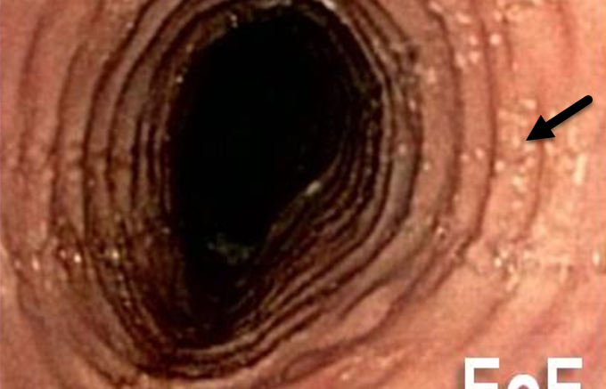
Speglun
Rákir
Trachealization / Hringir
Reference: NASPGHAN Online Toolbox /JPGN

Slide 133
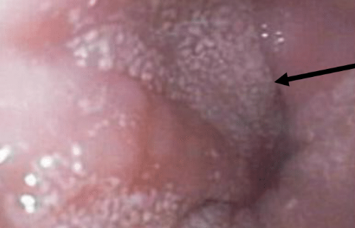
SPeglun
Eosinophilic abscesses
Reference: NASPGHAN Online Toolbox /JPGN

Slide 134
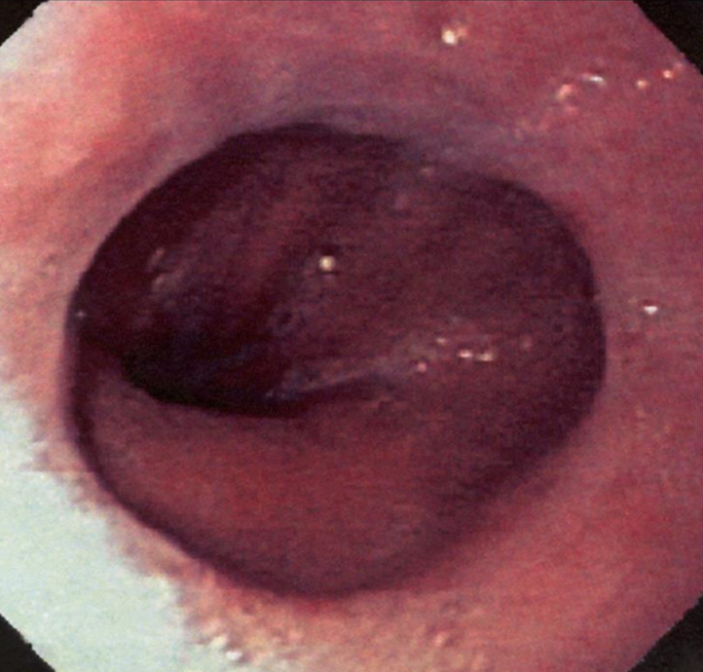
SPEGLUN
Esophageal stricture
Reference: NASPGHAN Online Toolbox /JPGN

Slide 135
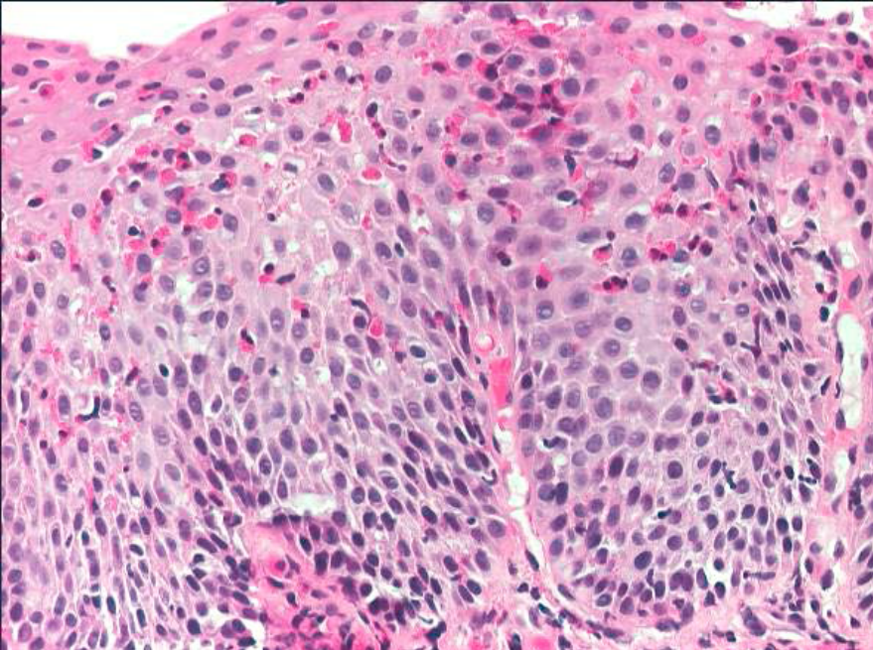
VEFJAmeinafræði
Eosinophilia H&E litun
Source:
NASPGHAN foundation

Slide 136
Eosinophilia í vélinda
-mismunagreining
Bakflæðissjúkdómur
Celiac sjúkdómur
Eosinophilic gastroenteritis
Crohn’s sjúkdómur
Hypereosinophilic syndrome
Achalasia
Vasculitis, pemphigus, connective tissue disease
Sýking
Graft Versus Host Disease

Slide 137
Meðferð
  PPI
    omeprazole 20-40 mg daglega eða annað sambærilegt
    1 til 2 mg/kg daglega fyrir börn
  Recommended PPI dose in children is 1-2 mg/kg or equivalent
  Staðbundin sterameðferð
    Budesonide slurry, fluticasone úða kyngt, tafla sem leysist í vélinda
  Elemental næring
  Six food elimination diet
    Börn: Mjólkurprótein, egg, hveiti, soja, jarðhnetur / trjáhnetur, fiskur
    Fullorðnir: Hveiti, mjólkurprótein, soja, jarðhnetur / trjáhnetur,egg, fiskur
  Líftæknilyf til rannsókna

Slide 138
Heimildir
Jeffrey S. Hyams, Carlo Di Lorenzo, Miguel Saps, Robert J. Shulman, Annamaria Staiano and Miranda van Tilburg. Childhood Functional Gastrointestinal Disorders: Child/ Adolescent. Gastroenterology 2016;150:1456–1468.
Hyams, Jeffrey S., Wyllie, Robert., Kay, Marsha., Pediatric Gastroenterology and Liver Disease. 5th edition. 2016.
Theromefoundation.org
Bonilla, Silvana; Nurko, Samuel. Focus on the use of antidepressants to treat pediatric functional abdominal pain: current perspectives. Clin. Exp. Gastroenterol. 2018: 11; 365-372.

Slide 139
Heimildir
Croffie JM. Pediatric Gastrointestinal Disease. Fourth ed; 2004.
Mugie SM, Benninga MA, Lorenzo CD. Epidemiology of constipation in children and adults: a systematic review. Best Pract Res Clin Gastroenterol, 25 (2011).
Turco R, Miele E, Russo M, et al.Early-life factors associated with pediatric functional constipation. J Pediatr Gastroenterol Nutr, 58 (2014).
Benige MA, Nurco S et al. Childhood functional gastrointestinal disorders: Neonates and toddlers. Gastroenterology, 150 (2016).
Hyams JS, Di Lorenzo C et al. Childhood functional gastrointestinal disorders: Children/Adolescents. Gastroenterology, 150 (2016).

Slide 140
Heimildir
Wyllie R, Hyams JS, Kay M. Pediatric Gastrointestinal and Liver Disease. 5th ed 2016.
Burnham JM, Shults J, Semeao E. et al. Whole Body BMC in Pediatirc Crohn’s Disease: Independent Effects of Altered Growth, Maturation, and Body Composition. J of Bone and Minereal Research 2004, vol 19:1961.
Hyams J. et al. Safety and moderate-to-severe Crohn’s disease in children: REACH open-label extension. Current Medical Research & Oppinion, vol 27 No 3, 2011:651-662.
Teitelbaum JE. Growth failure and poor weight gain in children with inflammatory bowel disease. Up To Date, 2012.
Pappa H, Thayu M, Sylvester F, Leonard M, Zemel B, Gordon C. Skeletal Health of Children and Adolescents with Inflammatory Bowel Disease. JPGN vol 53 No 1, 2011.
Thayu M, Leonard MB, Hyams JS, et al. Improvement in biomarkers of bone formation during infliximab therapy in pediatric Crohn's disease: results of the REACH study. Clin Gastroenterol Hepatol. 2008;6(12):1378–84.

Slide 141
Heimildir
Lucendo, AJ, et al. Guidelines on eosinophilic esophagitis: evidence-based statements and recommnedations for diagnosis and management in children and adults. United Euopean Gastroenterology journal 2017, Vol. 5(3) 335-358.
Dellon, ES, Liacouras, CA, Molina-ifnate, J, Furuta, GT, et al. Updated International Consensus Diagnostic Criteria for Eosinophilic Esophagitis: Proceedings of the AGREE Conference. Gastroenterology 2018: 155:1022-1033.
NASPGHAN foundation
The NASPGHAN Fellows Concise Review of Pediatric Gastroenterology, Hepatology and Nutrition, 2nd editidion. 2017.

